Slide 1
Izazovi i perspektive u upravljanju opasnim otpadom u Republici Srbiji
Marko Rokvić
Green Group

Slide 2






Marko Rokvić, MSc

Slide 3
OPASAN OTPAD
Po svom poreklu, sastavu ili koncentraciji opasnih materija može prouzrokovati opasnost po životnu sredinu i zdravlje ljudi
najmanje jednu od opasnih karakteristika koje ga čine opasnim, uključujući i ambalažu u koju je opasan otpad bio ili jeste upakovan.
otpadno rabljeno ulje, kontaminirana ambalaža, zauljene krpice, otpadni akumulatori, otpadne boje i farbe, otpadni filteri, zauljena voda, otpadne hemikalije i razni drugi.
Opasan otpad uglavnom nastaje u industrijama kao što su hemijska industrija, proizvodnja električne i elektronske opreme, proizvodnja baterija i akumulatora, proizvodnja boja, elektroliza, tekstilna industrija, farmaceutska industrija, proizvodnja plastike, kožna industrija. Opasan otpad nastaje i u trgovinama, domaćinstvima, zdravstvu, poljoprivredi i na drugim mestima.

Slide 4
OBAVEZE PROIZVOĐAČA OPASNOG OTPADA PO ZAKONU O UPRAVLJANJU OTPADOM
Po Zakonu o upravljanju otpadom, proizvođač opasnog otpada je dužan da
razdvoji i pravilno skladišti opasan otpad,
vodi evidenciju o nastalom otpadu,
pravilno obeleži otpad,
pribavi izveštaj o ispitivanju otpada,
otpad preda ovlašćenom operateru
prilikom predaju uradi najavu kretanja opasnog otpada putem internet portala Agencije za zaštitu životne sredine.
Za sve otpada, proizvođač je dužan da podnese godišnji izveštaj Agenciji za zaštitu životne sredine.

Slide 5
OBAVEZE OPERATERA (PREDUZEĆE SA DOZVOLOM ZA UPRAVLJANJE OTPADOM)
Operater za transport opasnog otpada je dužan pri dobijanju dozvole za transport opasnog otpada
da priloži ugovor sa savetnikom za bezbednost u transportu opasne robe,
sertifikate za šofera
potvrde o osposobljenosti za rukovanje opasnim materijama za zaposlene.
Prilikom preuzimanja opasnog otpada:
dužan je da proveri da li je ambalaža u kojoj je otpad adekvatna,
da izradi transportni list, da se u vozilu nalaze uputstva za rukovanje, da proveri dokumentaciju koja prati kretanje otpada.
Nakon preuzimanja otpada, operater postaje novi vlasnik otpad i odgovoran je za postupanje sa njim, do predaje sledećem vlasniku.

Slide 6
PREGLED STANJA OPASNOG OTPADA U SRBIJI
Količina generisanog opasnog otpada u Srbiji u 2022. godini je 80.604,00 tona, po podacima Agencije za zaštitu životne sredine. Količina neopasnog otpada je 11.380.367,00 tona. Opasan otpad čini manje od 1% od ukupne količine proizvedenog otpada. (u 2023. godini 90.259,00 tona)
Ukupan broj preduzeća koji je prijavio da su generisali opasan otpad je 3549.
U proseku svaki generator generisao oko 22,7 tona opasnog otpada. Ovde imamo proizvođače koji generišu nekoliko kg, do nekoliko hiljada tona.

Slide 7
Postrojenje | Indeksni broj otpada | Opis | Količina (t)
Monbat PLC doo | 19 12 11* | drugi otpadi (uključujući mešavine materijala) od mehaničkog tretmana otpada koji sadrže opasne supstance | 16217.7
Železnica - Infrastruktura | 17 02 04* | staklo, plastika i drvo koji sadrže opasne supstance ili su kontaminirani opasnim supstancama | 13248.3
Metalfer Steel Mill, Topionica | 10 02 07* | čvrsti otpadi iz procesa tretmana gasa koji sadrže opasne supstance | 6003.1
HBIS GROUP Serbia Iron and Steel doo Beograd - Ogranak Smederevo | 10 02 13* | muljevi i filter – kolači (pogače)iz procesa tretmana gasa koji sadrže opasne supstance | 5165.9
Monbat PLC doo | 16 06 06* | posebno sakupljen elektrolit iz baterija i akumulatora | 3904
YUNIRISK DRUŠTVO ZA TRGOVINU I USLUGE, Barajevo | 16 07 08* | otpadi koji sadrže ulje | 2587.7
Monbat PLC doo | 10 10 11* | ostale čvrste čestice koje sadrže opasne supstance | 2281.6
Monbat PLC doo | 10 04 01* | šljake iz primarne i sekundarne proizvodnje | 1613.9
NIS - Naftna industrija Srbije ad, Rafinerija nafte u Pančevu | 05 01 03* | muljevi sa dna rezervoara | 1368.6
HBIS GROUP Serbia Iron and Steel doo Beograd - Ogranak Smederevo | 13 05 06* | ulja iz separatora ulje/ voda | 1364.8

Slide 8
TRANSPORT OPASNOG OTPADA
Procedura kretanja:
generator otpada - najava kretanja otpada, najmanje 48 sati pre otpočinjanja kretanja.
Najava se radi kreiranjem online dokumenta o kretanju opasnog otpada, preko portala Agencije za zaštitu životne sredine
Proizvođač otpada dužan je da kompletno overen DKO trajno čuva.
Otpad preuzima transporter, proverava da li su ispunjeni uslovi (pakovanje, ambalaža, dokumentacija)
Prevoz do primaoca (skladište, postrojenje za tretman, postrojenje za odlaganje)
Overa dokumenta o potvrda na portalu Agencije za ZŽS

Slide 9
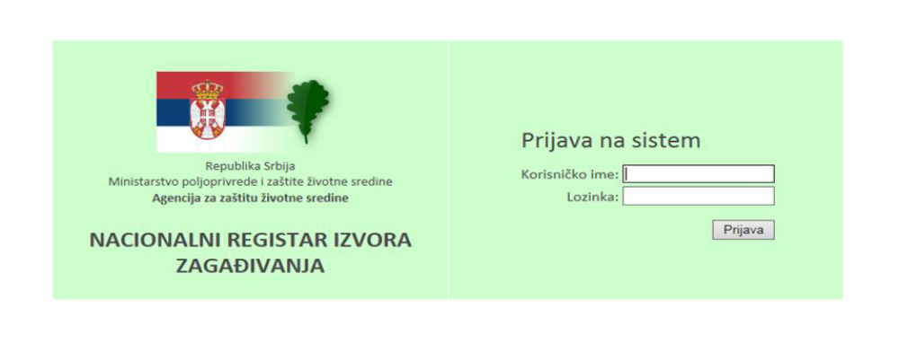
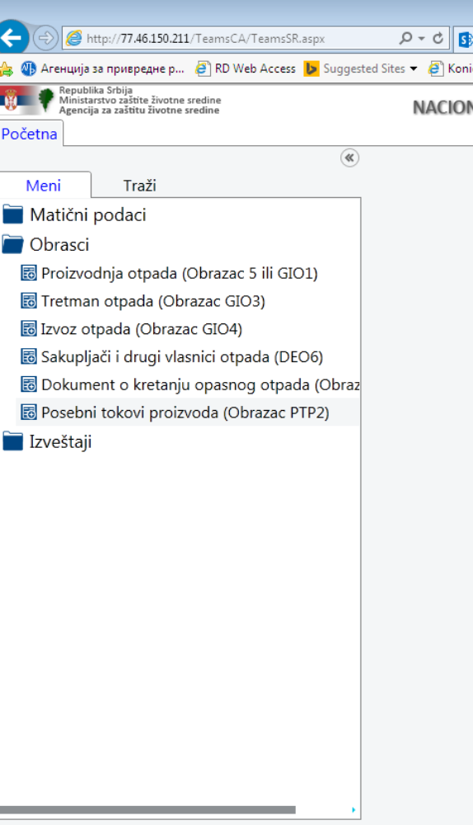
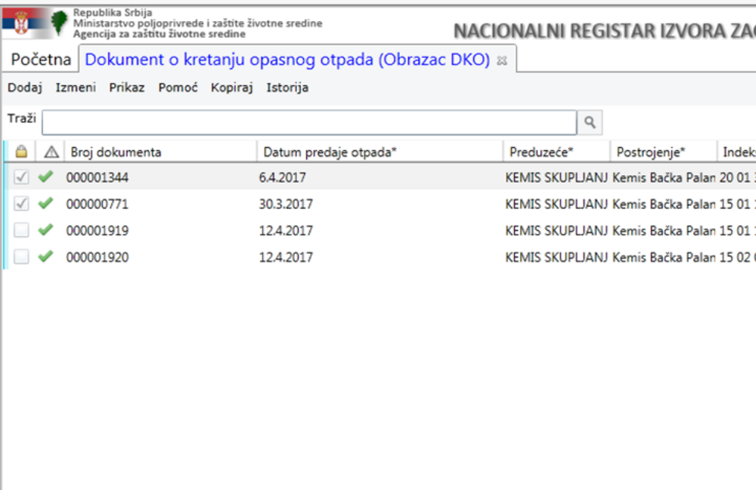

Slide 10
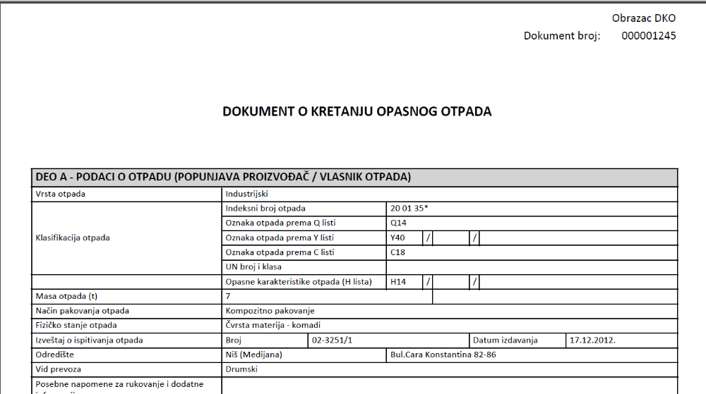

Slide 11
TRETMAN OPASNOG OTPADA
Tokom 2022. godine, operateri za tretman opasnog otpada su zaprimili oko 86.595 tona, a operateri na odlaganje oko 5.967 tona.
Ovaj podatak nam je dosta bitan, s obzirom da količina koja je nastala kod generatora otpada, ne mora nužno biti otpremljena te godine.

Slide 12
BROJ KRETANJA OPASNOG OTPADA U SRBIJI
Na osnovu podataka Agencije za ZŽS, tokom 2022. godine evidentirano 80.234 potvrđenih dokumenata o kretanju opasnog otpada (DKO).
Ovde sigurno da ima poklapanja, u smislu da je više vrsta otpada prevezeno istim vozilom istog dana (naročito kod otpada iz medicinskih, stomatoloških ordinacija) ali isto tako je neki otpad prevožen dva puta, prvo da skladišta operatera koji je sakupio otpad, a zatim na konačan tretman u postrojenju
Drugo poklapanje u podacima je da je verovatno da je neki otpad prevožen dva puta, prvo da skladišta operatera koji je sakupio otpad, a zatim na konačan tretman u postrojenju.
Ovo se sa apsekta ADR posmatra kao posebni slučajevi, iako je isti otpad u pitanju.

Slide 13
Na osnovu dosadašnjeg iskustva, možemo da procenimo da je ovakvih zajedničkih prevoza bilo oko 70%,
što znači da je oko 24.000 pojedinačnih prevoza opasnog otpada.
92 562 tona zaprimljeno kod operatera, dobija se da je prosečna količina opasnog otpada po jednoj turi 3,8 tone.
210 dozvole za transport opasnog otpada,
prosečna količina koju je prevezao jedan transporter sa dozvolom oko 440 tona tokom 2022. godine.

Slide 14
 | Ministarstvo |  |  | AP Vojvodina |  |  | Lokalne samouprave
 | Ukupno | Neopasan | Opasan | Ukupno | Neopasan | Opasan | Neopasan
Sakupljanje | 788 | 741 | 220 | 69 | 69 | 8 | 168
Transport | 1096 | 1051 | 203 | 84 | 84 | 7 | 174
Skladištenje | 77 | 55 | 69 | 45 | 36 | 36 | 807
Tretman | 71 | 58 | 51 | 26 | 24 | 15 | 538
Odlaganje | 4 | 3 | 1 | 2 | 2 | 0 | 19
Ukupan broj dozvola po nadležnom organu | 1407 |  |  | 142 |  |  | 1065
Ukupno izdatih dozvola | 2614
UKUPAN BROJ DOZVOLA ZA TRANSPORT OPASNOG OTPADA | 210

Slide 15
PROBLEMI I IZAZOVI U UPRAVLJANJU OPASNIM OTPADOM
Nedostatak kapaciteta za skladištenje i tretman opasnog otpada
Propisi koji pokrivaju oblast skladištenja i tretmana opasnog otpada postaju sve zahtevniji, izvoz otpada je usporen, što zbog procedura našeg ministarstva, što zbog uslova na stranim tržištima.
Cene za preuzimanje opasnog otpada su značajno porasle, pa je i to uslovimo da proizvođači otpada nešto slabije predaju otpad, i javljaju se pojedinačni slučajevi nelegalnog upravljanja opasnim otpadom.
Operateri koji se bave skladištenjem i tretmanom opasnog otpada se sreću sa raznim problemima, od urbanističkih, operativnih, problema sa izvozom, nerazumevanjem javnosti za ove delatnosti…
Pojedine vrste otpada trenutno stoje kod proizvođača, bez opcije za tretman.

Slide 16
PROBLEMI I IZAZOVI U UPRAVLJANJU OPASNIM OTPADOM
2. Nepoznavanje obaveza iz oblasti upravljanja opasnim otpadom
Mnogi proizvođači nisu upoznati sa obavezama iz oblasti upravljanja opasnim otpadom. Inspekcija nema dovoljno, proizvođači nemaju dovoljnu potrebu i volju da se sami informišu, a takođe skupovi koji se tiču ove oblasti nisu dovoljno česti.
Procena je da oko 25% proizvođača opasnog otpada ne prijavljuje svoj otpad.

Slide 17
PROBLEMI I IZAZOVI U UPRAVLJANJU OPASNIM OTPADOM
3. Nedovoljna kontrola proizvođača opasnog otpada
Inspektori koji se bave upravljanjem otpadom, ne stižu da provere sve proizvođače ili potencijalne proizvođače opasnog otpada
Samim tim, pojedinic proizvođači tome pristupaju bez dovoljne ozbiljnosti, i često ne vode ni najosnovniju dokumentaciju.
Obično se ovim bavi zaposleno lice koje već ima druga zaduženja, i ne uspeva da se posveti ovoj oblasti koliko je potrebno

Slide 18
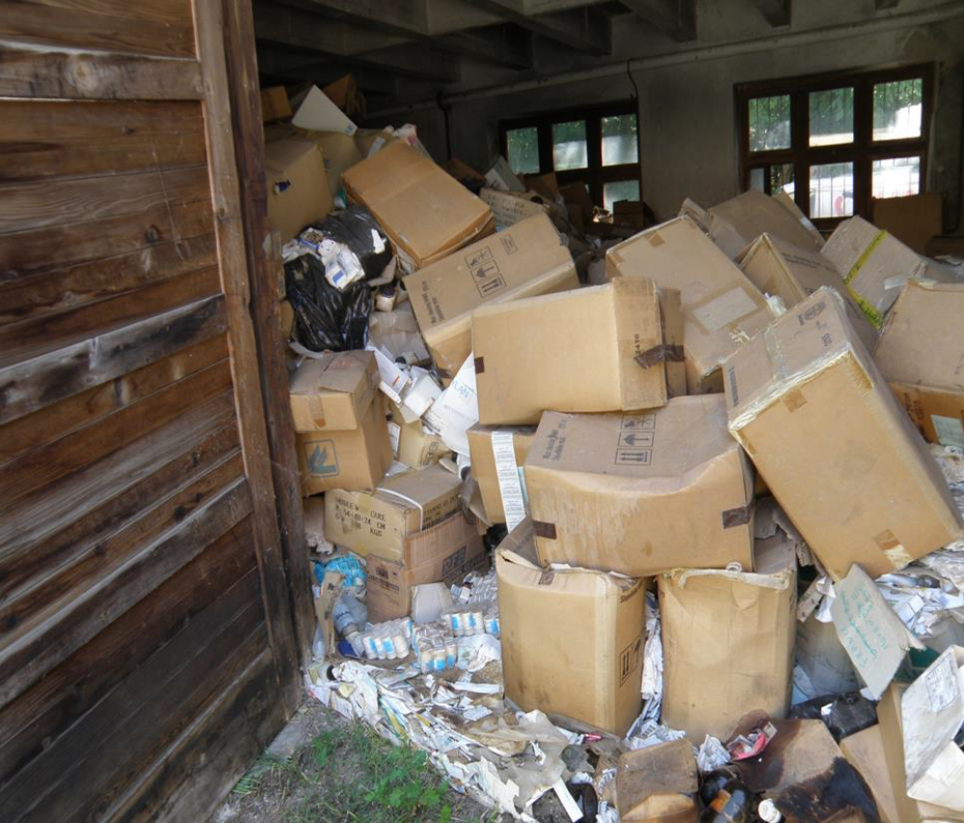
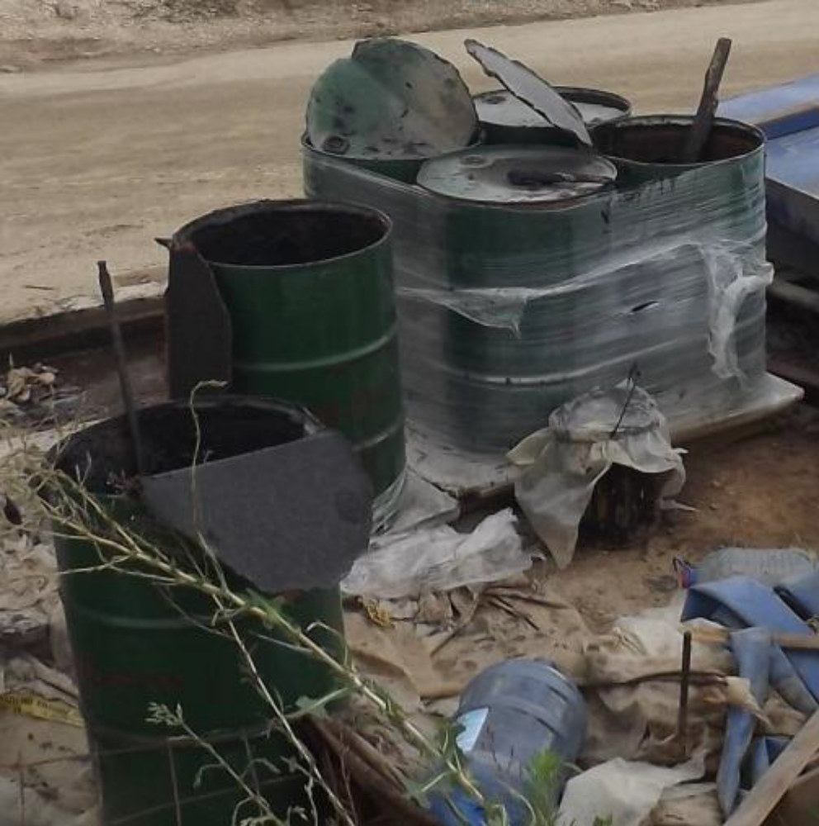

Slide 19
Mogući pravci delovanja
1. Strateški pristup upravljanju opasnim otpadom
Pokazalo se kao apsolutno neophodna podrška države postrojenjima za skladištenje i tretman
Država može da ponudi zainteresovanim privrednicima pripremljene lokacije za postrojenja, pod povoljnim uslovima od tržišnih
Lokacije bi bile ravnomerno raspoređene teritorijalno, po regionima
Uglavnom stari industrijski kompleksi kojih ima sasvim dovoljno
Trenutno je utisak da je privreda prepuštena sama sebi da rešava opasan otpad

Slide 20
Mogući pravci delovanja
2. Organizovanje čestih skupova sa privredu
Organizovanje raznih vrsta predavanja, okruglih stolova, radionica i slično za preduzeća, na svim nivoima (lokalna samouprava, Pokrajina, Republika, i po granama privrede)
Nosilac bi bila Privredna komora, zajedno sa ministarstvima nadležnim za poslove saobraćaja, zaštite životne sredine i unutrašnjih poslova, uz poželjnu podršku i stručnih udruženja
Na skupovima je poželjno i inspekcijskih organa.

Slide 21
Mogući pravci delovanja
3. Izmena u inspekcijskom postupku
Postoje kontrolne liste za inspektore koje koristi pri inspekcijskom nadzoru
Izmenom (skraćenjem) ovih lista, može se dobiti obrazac koji se šalje svim privrednim subjektima na jednoj teritoriji, sa rokom za popunjavanje i povrat
Nedostavljanje popunjenog obrasca je automatska poseta inspektora, a na osnovu dostavljenih podataka, inspektori će imati uvid u stanje na terenu, i uočiti određenje nedostatke
Ovo takođe ima i preventivno delovanje

Slide 22
Mogući pravci delovanja
4. Regionalni pristup upravljanja opasnim otpadom
Razmotriti omogućavanje regionalnog upravljanja opasnim otpadom, na teritoriji Zapadnog Balkana. Usled sve većih troškova u tretmanu opasnog otpada, nameće se opcija da se prekogranično kretanje opasnog otpada između zemalja zapadnog Balkana olakša i ubrza.
Ovo je i povećanje potencijalnog tržišta za postojeće operatere i eventualne buduće
Omogućavanje boljeg i jeftinijeg upravljanja opasnim otpadom za države gde ne nastaje neka ozbiljna količina opasnog otpada
Po kapacitetu, jedna spalionica opasnog otpada može da pokrije ovaj region

Slide 23
ZAKLJUČAK
Upravljanje opasnim otpadom zahteva mnogo šire angažovanje svih zainteresovanih strana – ministarstva zaštite životne sredine, privrede, unutrašnjih poslova, saobraćaja, infrastrukture i građevine, privrede, lokalnih samouprava, akademske zajednice, nevladinog sektora…
Količine opasnog otpada i broj transporta pokazuju da ovo predstavlja ozbiljan rizik po životnu sredinu i zdravlje ljudi
Država ne treba da se bavi tretmanom opasnog otpada, ali je neophodna podrška u vidu infrastrukture
Preventivno delovanje može da uključi i akademsku zajednici i udruženja građana, ali i porast svesti javnosti o potrebi postrojenja za opasan otpad

Slide 24

Hvala na pažnji!
Marko Rokvić
office@greengroup.co.rs
www.greengroup.co.rs
markorokvic@gmail.com
+38164/13-45-663

